Slide 1
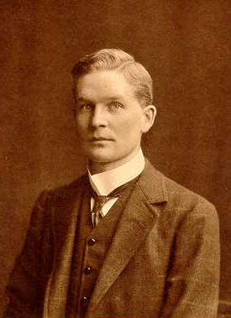
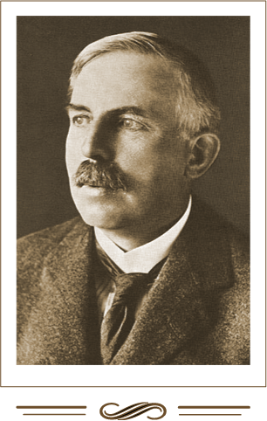
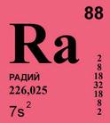
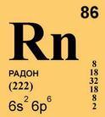
Открытие радиоактивных превращений атомных ядер
Фредерик Содди
1877 - 1956
Эрнест Резерфорд
1871–1937
В 1903 г. обнаружили, что радий испускает альфа частицу!!

Slide 2
Обозначение ядер химических элементов
- Массовое число
Зарядовое число
Массовое
число
- Зарядовое число
- Номер химического элемента
- Заряд ядра в элементарных
электрических зарядах

Slide 3
Обозначение ядер химических элементов и частиц
Примеры:
Частицы:

Slide 4
Правила смещения
А) Альфа – распад: зарядовое число (порядковый номер) элемента уменьшается на две единицы, а массовое число – на четыре единицы

Slide 5
Правило смещения
Б) При альфа – распаде химического элемента образуется другой элемент, который расположен в таблице Д.И.Менделеева на две клетки ближе к ее началу, чем исходный.
Начало таблицы
Конец
таблицы

Slide 6
Правила смещения
Б) Бета– распад: зарядовое число (порядковый номер) элемента увеличивается на одну единицу, а массовое число не меняется

Slide 7
Правило смещения
Б) При бета – распаде одного химического элемента образуется другой элемент, который расположен в таблице Д.И.Менделеева в следующей клетке за исходным (т.е. на одну клетку ближе к концу таблицы).
Начало таблицы
Конец
таблицы

Slide 8
Законы сохранения массового числа и заряда при радиоактивных превращениях

Slide 9
Открытие радиоактивных превращений атомных ядер
Фредерик Содди
1877 - 1956
Эрнест Резерфорд
1871–1937
5. Вывод: ядра атомов имеют сложный состав, т. е. состоят из протонов и нейтронов

Slide 10
Упражнения
1) Пользуясь законами сохранения массового числа и заряда, определить массовое число и зарядовое число химического элемента, образующегося после радиоактивного распада.

Slide 11
Упражнения
2. В результате какого радиоактивного распада натрий-22 превращается в магний – 22?

Slide 12
Упражнения
3. Кобальт-60 используется в медицине для лечения и терапии злокачественных образований и воспалительных процессов. Кобальт-60 бета-радиоактивен. Напишите реакцию.
Notes:
Продолжительность лучевого воздействия - от 20 минут до нескольких часов. Излучение от 192 радиоактивных источников, содержащих изотоп кобальт-60, проходит через отверстия коллиматора к выбранной точке. При этом излучение каждого отдельного пучка не оказывает повреждающего действия на мозг, но сходясь в изоцентре, они создают высокую суммарную дозу, достаточную для гибели опухоли.

Slide 13
Упражнения
4. Углерод -14 используется для исследования процессов обмена веществ, а также при изучении фотосинтеза растений. Углерод-14 бета-радиоактивен. Запишите реакцию.

Slide 14
5. Какие заряд Z и массовое число А будет иметь ядро элемента, получившегося из ядра изотопа полония - 215 после одного α - распада и одного β - распада?
Упражнения

Slide 15
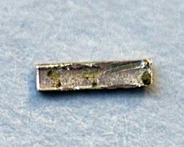
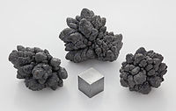
Упражнения
6. Сколько альфа- и бета-распадов происходит в результате превращения радия-226 в свинец-206?
Серебристo-белый металл
Cеребристо-серый
металл

Slide 16
Упражнения
7. В какой элемент превращается уран-238 после двух β- распадов и одного α – распада?

Slide 17
Д.з.
Изучить презентацию
Выписать в тетрадь слайд 8, 10, 12
Выполнить примеры из презентации
Прочитать § 53

